Slide 1

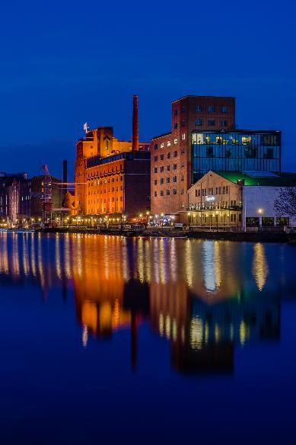
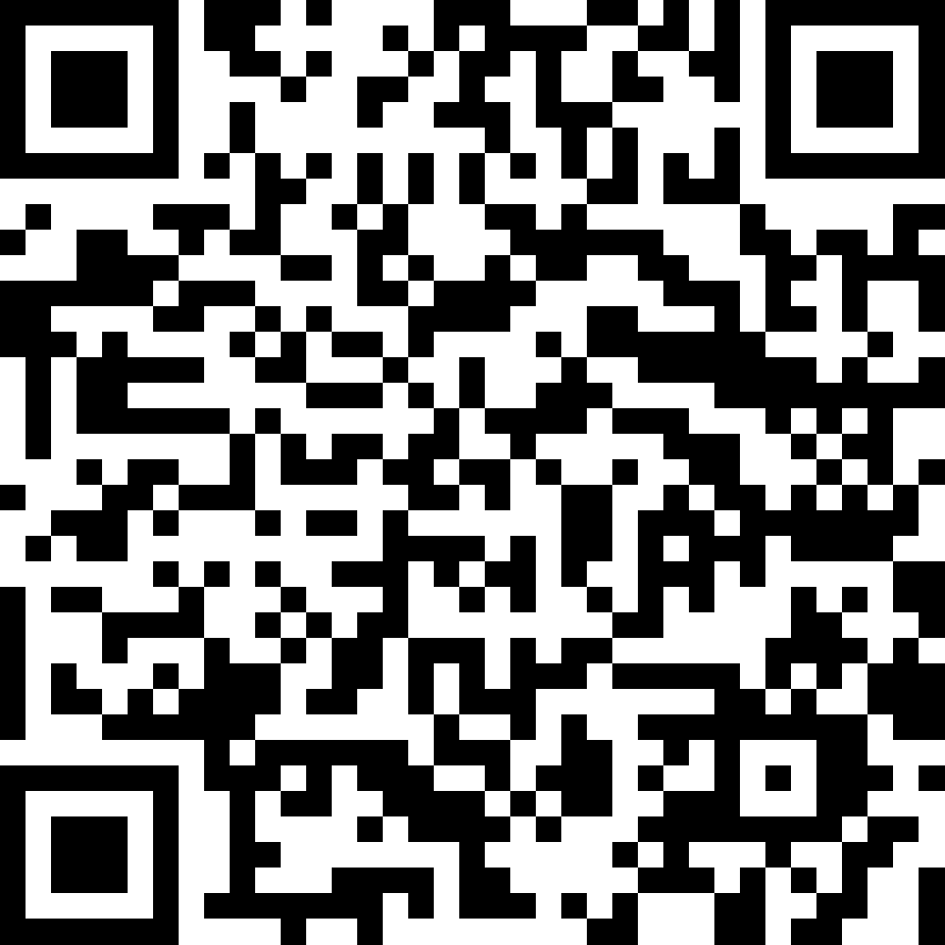
UDE4future Ringvorlesung mit Diskussion
  Wer, wenn nicht wir? Transformation
  als Chance im Ruhrgebiet
Auftakt 08.05.2025 16:00 Uhr Finkenkrug Duisburg
Wer, wenn nicht wir? Transformation als Chance für Duisburg
Prof. Dr. Andreas Blätte, UDE, Politikwissenschaften
Alexander Garbar, Duisburger Hafen AG und
Hy.Region.Rhein.Ruhr e.V.
Sabine Hampel, UDE, Gebäudemanagement
Gabi Siegert, Klimaentscheid Duisburg​
Danach immer donnerstags 16:00 Uhr online
Weitere Infos: https://udue.de/forfuture
(c) Von Tuxyso / Wikimedia Commons

